Slide 1
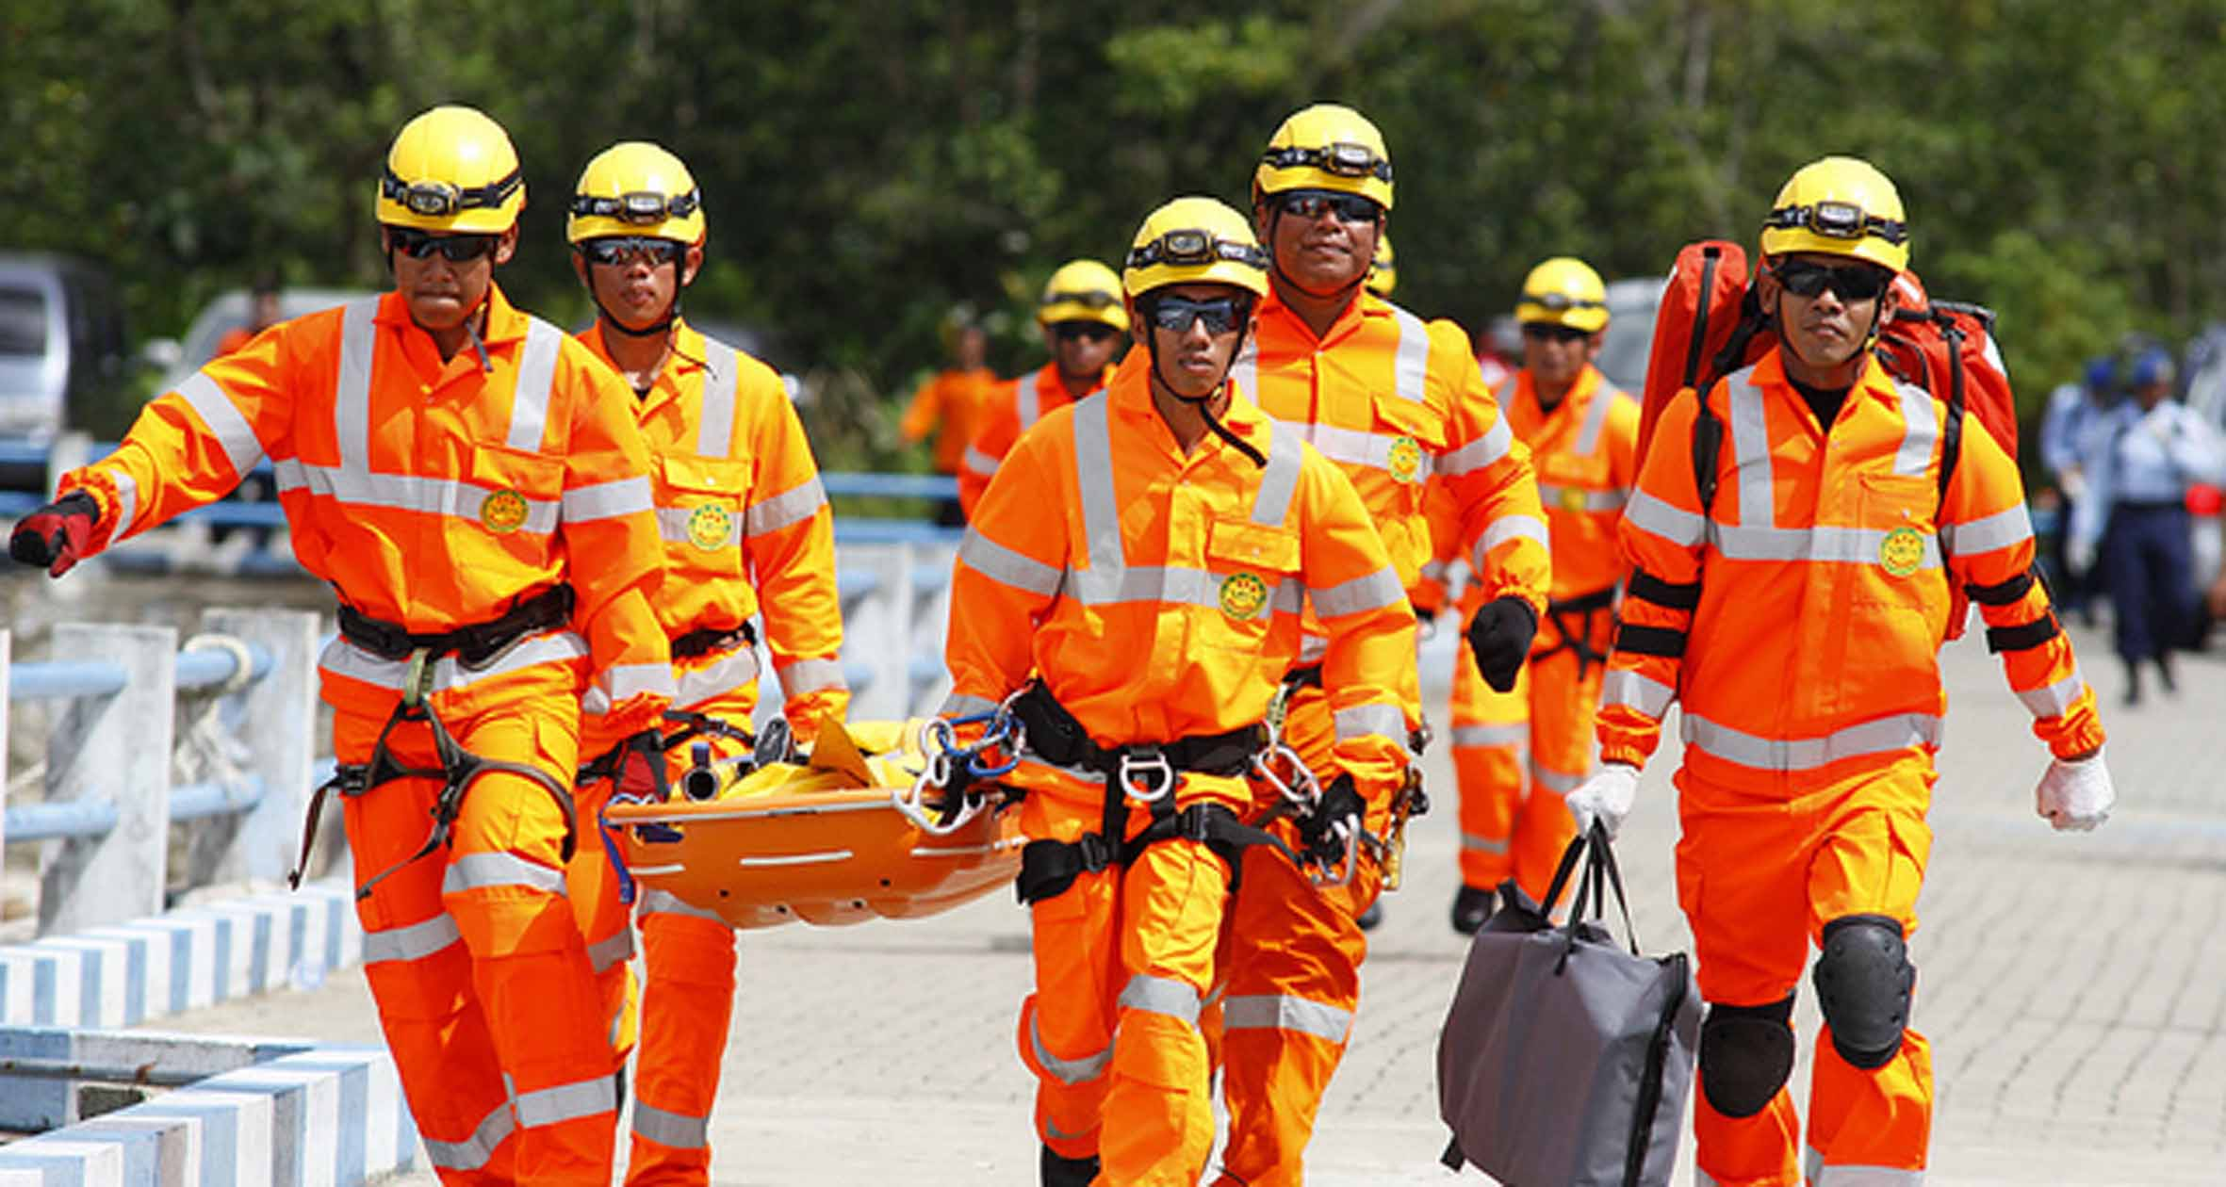
NDR (Natural Disaster Report)

Slide 2
TUGAS DAN PROFILE ANGGOTA
Team Leader : M. Dyva Putra Pratama (A11.2019.11696)
Analysis System:
M. Dyva Putra Pratama (A11.2019.11696)
Phan Edward Aditya Kurniawan(A11.2019.11683)
Teknis Programmer dan Networking :
Farda Alan Ma'ruf (A11.2019.11960)
David ristiyanto (A1.2018.11587)
Ronald Adithya Rizkhie Soeharto (A11.2019.11691)
Bayu Aji Nugraha (A11.2019.11687)
Biaya :
Bayu Aji Nugraha (A11.2019.11687)
Ronald Adithya Rizkhie Soeharto (A11.2019.11691)
Dokumentasi dan penjadwalan :
M. Dyva Putra Pratama (A11.2019.11696)
Phan Edward Aditya Kurniawan(A11.2019.11683)
Testing :
Bayu Aji Nugraha (A11.2019.11687)
Ronald Adithya Rizkhie Soeharto(A11.2019.11691)
M. Dyva Putra Pratama (A11.2019.11696)

Slide 3
Mengapa membuat proyek NDR?
Keresahan anggota kelompok kami terhadap bencana alam yang terjadi karena perubahan cuaca yang ekstrim.
Kami ingin membuat proses laporan bencana menjadi mudah.
Kami ingin mencegah dampak dari suatu bencana alam dengan memudahkan akses untuk melapor.
Memudahkan masyarakat melaporkan terjadinya bencana alam melalui website yang bisa diakses dimanapun dan kapanpun.
Memudahkan tim penanggulangan bencana alam dalam menerima laporan bencana alam dengan website yang tersedia

Slide 4
Paparan Awal Program

Slide 5
Flow Of System
End

Slide 6
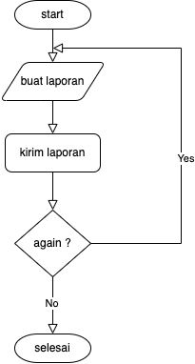
Flow Laporan User

Slide 7
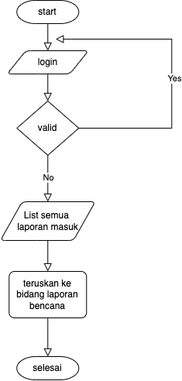
Flow Laporan Admin

Slide 8
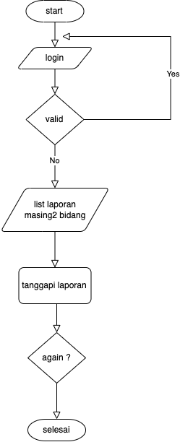
Flow Laporan Amdin Bidang

Slide 9
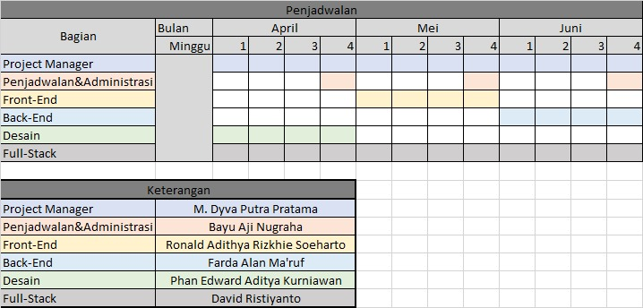
Timeline pengerjaan

Slide 10
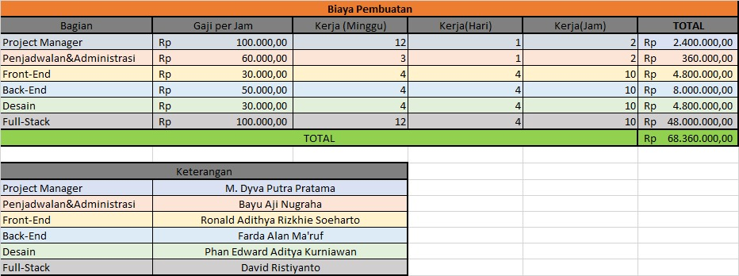
Biaya pengerjaan

Slide 11
